Slide 1
Formations Dojo Les fondamentaux de la Programmation orientée objet
Julien goullon
Le 04/01/2018

Slide 2


Sommaire & Organiastion
Sommaire
Les fondamentaux
Organisation
Formation sur 1/2 journée
Cour théorique : 4 heures

Slide 3
Les fondamentaux

Slide 4
La POO c’est quoi ?
La POO ou Programmation Orientée Objet (Object Oriented Programing en anglais)
Un paradigme de développement qui s’appuie sur la notion d’objet ,qui encapsule leurs comportements et interagissent entre eux pour créer une logique de fonctionnement
La POO est à mettre en opposition avec la programmation procédurale, qui consiste simplement à dérouler un ensemble d’étapes (procédure) pour produire un résultat
La POO permet de mieux encapsuler et mieux designer (modéliser) des applications complexes

Slide 5
Le vocabulaire de la POO
Quelque soit le langage utilisé (Java, C#...) on retrouve un vocabulaire commun:
Classe , Interface
Objet
Instance
Propriété / attribut , méthode, fonction
Héritage
Composition
Polymorphisme
Encapsulation
Il faut adopter une posture la plus naturelle possible pour comprendre la POO, il ne faut pas chercher à connaitre le détail de chaque objet, il faut comprendre à quoi sert chaque objet
Il vaut mieux s’attarder sur le « QUOI » plutôt que sur le « COMMENT » ➔ Je ne sais pas comment fonctionne mon micro onde, par contre je sais à quoi il me sert

Slide 6
C’est quoi un objet
Un objet en POO c’est… un objet ! Comme ceux de la vie de tous les jours: une table, une tv, une voiture, un canard…
Un objet
Possède des propriétés (ou attributs) : un nombre de roues, un nombre de pattes, une couleur…
Peut faire des actions, possède des fonctionnalités: la voiture roule, le canard cancane, la tv s’allume, s’éteint ou permet de regarder Netflix.
Peut interagir avec les autres: le conducteur (un objet Humain) démarre la voiture, la voiture utilise l’objet volant pour tourner etc….
Ne pas confondre
La définition d’un objet (ses propriétés, ses fonctions…)
Avec l’objet lui-même
➔ On ne peux pas s’assoir sur la définition d’une chaise, mais bien sur une chaise concrète

Slide 7
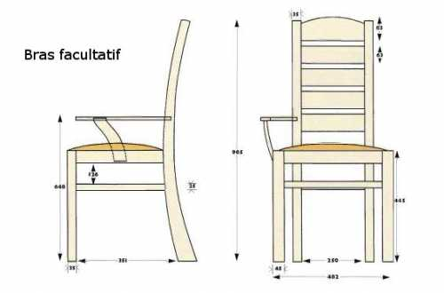

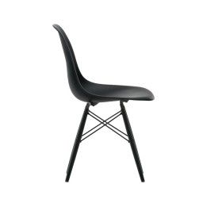
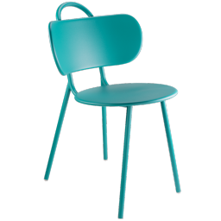
C’est quoi un objet ?
La définition d’un objet est appelée Classe
Un objet concret: une instance d’une classe est appelée Objet (une chaise est un objet de type Chaise.
Par exemple, ceci est la définition (le plan) d’une chaise: taille, pieds, couleur..
Définition de
Ce sont des chaises, concrètes avec les propriétés de la définition
En POO
Ce sont des objets chaises, ce sont des instances de la classe Chaise
Instance de

Slide 8
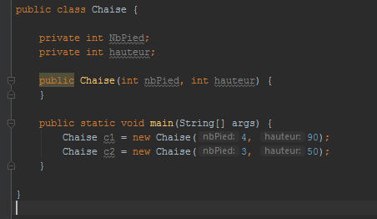
C’est quoi un objet ? En Java
On instancie des objets avec le mot clé « new »
On utilise un constructeur qui permet de customiser sa chaise
On créer 2 instances d’objets de la classe Chaise

Slide 9
C’est quoi un objet
En POO un objet peut être n’importe quoi:
Un chien est un objet (avec son âge, sa race…)
Une chaise est un objet (avec son nombre de pieds…)
Un concept est un objet (une idée, un sentiment est un objet)
On peut avoir N instances d’une classe, donc N objets
100 chaises, cela reste toujours des chaises, mais 100 objets concrets
30 chiens, ils ont tous la même définition commune d’être des chiens, mais ils existent en 30 exemplaires
Tout n’est qu’Objet dans le monde POO

Slide 10
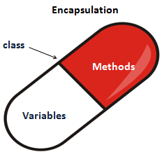
Encapsulation

Slide 11
1er principe clé: L’encapsulation
1er grand principe en POO: L’encapsulation
Définition:
Un Objet expose un contrat d’utilisation (ses méthodes) et n’expose que rarement ses propriétés directement (sans passer par des méthodes)
On sait ce que fait un objet (le QUOI) mais pas comment il le fait (le COMMENT)
L'encapsulation est un mécanisme consistant à rassembler les propriétés et les méthodes au sein d'un objet en cachant l'implémentation de l'objet, c'est-à-dire en empêchant l'accès aux données par un autre moyen que les services proposés. L'encapsulation permet donc de garantir l'intégrité des données contenues dans l'objet.

Slide 12
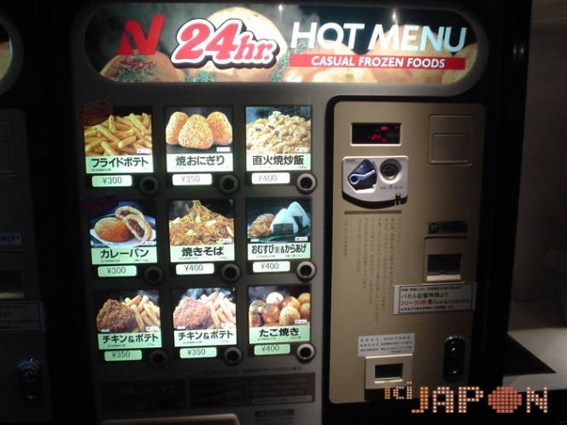
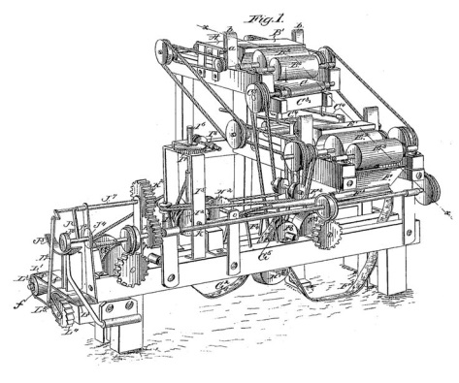
1er principe clé: L’encapsulation
L’encapsulation dans la vie courante: le distributeur automatique
Complexité cachée !
Elle est encapsulée
On ne connait pas la mécanique interne du distributeur ni sa complexité, et tant mieux !! On ne peut pas accéder aux ingrédients par exemple.
On ne connait que les services qui sont exposés.
Le distributeur propose des services de distribution:
En insérant une pièce, puis en appuyant sur un bouton, on obtient un plat chaud
Contrat / méthodes:
insererPièce()
appuyerBouton()

Slide 13
1er principe clé: L’encapsulation
L’encapsulation permet à un objet de n’exposer que son contrat : ce qu’il fait, ses fonctionnalités (son « QUOI »)
Tout en gardant caché son implémentation (le « COMMENT »)
➔ On ne sait pas COMMENT fonctionne le distributeur, par contre son contrat nous garantit qu’on aura un plat chaud après avoir inséré une pièce et appuyé sur un bouton.

Slide 14


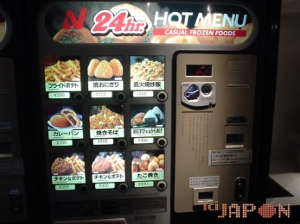

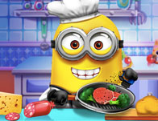
1er principe clé: L’encapsulation
L’encapsulation permet
De cacher, d’encapsuler l’implémentation d’un objet
De pouvoir modifier la mécanique interne (l’implémentation) d’un objet sans changer le contrat, donc sans impacter les utilisateurs (d’autres objets)
C’est une façon d’avoir un couplage faible ➔ c’est la loi de Demeter
Deux objets qui ne se connaissent que par leur interface, leur contrat, ne peuvent pas être impactés quand leur mécanique interne (implémentation) change
C’est l’encapsulation
Aucuns changements pour l’utilisateur

Slide 15
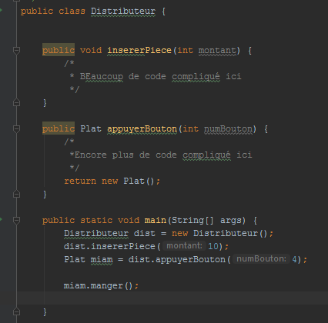
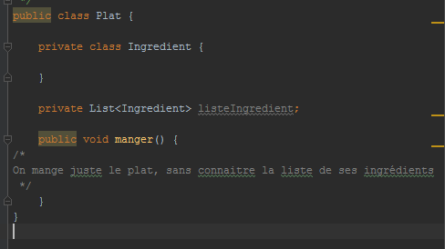
1er principe clé: L’encapsulation, en Java
La logique d’utilisation du distributeur est très simple grâce à son encapsulation, je ne connais pas les détails de fonctionnement, de la même manière je ne connais pas les ingrédients du plat, mais je sais qu’il se mange.

Slide 16
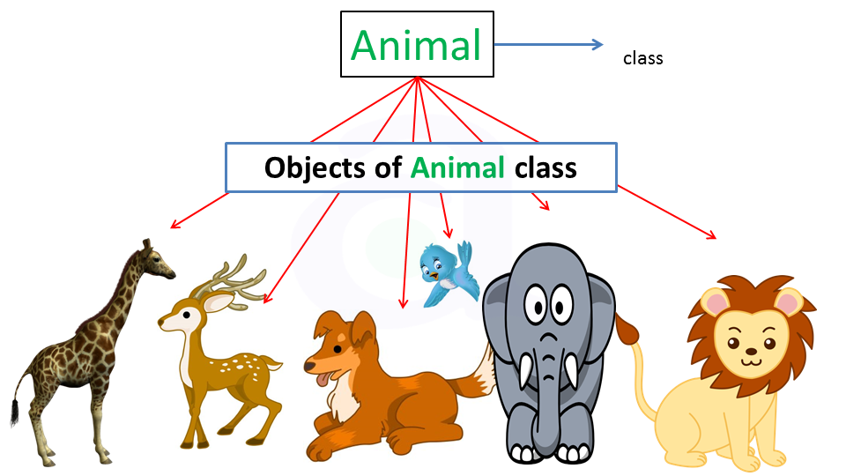
Héritage

Slide 17
2^{ième} principe clé: L’héritage
2^{ième} grand principe en POO: l’héritage
Les objets peuvent hériter les uns des autres, un objet « père » va transmettre certaines de ses caractéristiques à un objet « fils »
On dit que
L’objet « fils » hérite de l’objet « père »
Que l’objet « fils » est une spécialisation de l’objet « père »
Que l’objet « fils » dérive de l’objet « père »
Ou encore que l’objet « fils » est une sorte d’objet « père »
En exemple
Un objet Chien est une sorte d’objet Animal
L’objet Jack Russel est une spécialisation de l’objet Chien
L’objet chaise à roulettes hérite de l’objet chaise

Slide 18
2^{ième} principe clé: L’héritage
Un objet fils est plus spécialisé (plus précis) qu’un objet père (Jack Russel vs Chien), cela permet de rajouter un comportement ou de modifier un comportement hérité.
Quelques règles d’héritage
Un père peut avoir plusieurs fils mais pas l’inverse ! (pas d’héritage multiple)
L’héritage est transitif, B hérite de A, puis C hérite de B, puis D hérite de C…
Un fils hérite de tout ou partie des comportements & attributs de son père
Cela revient à créer une hiérarchie de définition d’objets, une hiérarchie de classes (note: par abus de langage on entend souvent hiérarchie d’objets)

Slide 19

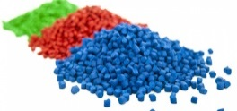
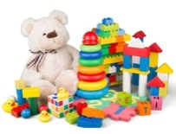
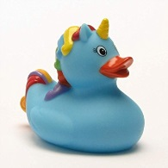

2^{ième} principe clé: L’héritage
Etre Vivant
Animal
Végétal
Chien
Chat
Mammifère
Jack Russel
Un chat c’est une spécialisation de mammifère
Un mammifère c’est une sorte d’animal
Un Jack Russel dérive du chien qui est une sorte de mammifère
Le chat et le chien n’ont pas d’éléments en commun
Objets
ObjetPlastique
Jouet
Pas d’héritage multiple
(en java au moins)
CanardEnPlastique

Slide 20
2^{ième} principe clé: L’héritage
L’héritage permet de transmettre des propriétés et/ou des fonctions (méthodes) à ses fils
Etre Vivant
Animal
Végétal
Chien
Chat
Mammifère
Jack Russel
Un être vivant a la fonction « vivre »
Un mammifère a des yeux
Un chien est un fils de Mammifère et d’Etre-vivant, il peut vivre et il a des yeux, comme c’est une spécialisation, il a aussi une fonction « aboyer »
Le chat lui, peut vivre, il a des yeux, mais il n’a pas la fonction aboyer, mais miauler ! C’est une autre spécialisation
Le Jack Russel est un chien, donc il vit, il a des yeux, il aboie et en plus il a une fonction « mangeur de chaussures »

Slide 21

2^{ième} principe clé: L’héritage
Avec l’héritage, les objets héritent de fonctions ou d’attributs
Cela permet de spécialiser les objets tout en gardant le comportement de leurs parents (tous !)
L’héritage multiple (plusieurs objets père) n’existe pas (en java)
Si un objet fils hérite des attributs (les propriétés) de son père (en plus des fonctions), est-ce que cela ne viole pas le principe d’encapsulation ?

Slide 22
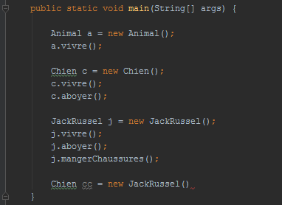
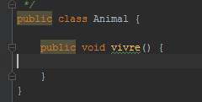
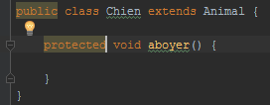

2^{ième} principe clé: L’héritage, Java
L’héritage se fait entre classes en utilisant le mot clé extends
Une classe hérite de tous les membres public, protected et default de son père
On parle de classe, sous classe et super classe

Slide 23
Polymorphisme

Slide 24

3^{ième} principe clé: Le polymorphisme
^{3ième} grand principe en POO: le polymorphisme
Le polymorphisme est la capacité d’un objet à prendre plusieurs formes
Par exemple, imaginons un objet Route, il pourrait être
Une autoroute
Une route de campagne
Une route nationale
➔ Peu importe, tout ces objets héritent de route et on peut rouler dessus, par polymorphisme une voiture va rouler sur une Route quelque soit la vraie implémentation (autoroute, nationale…)
Route
Autoroute
Nationale
Campagne
La voiture roule sur un Objet Route, par polymorphisme l’objet Route peut en fait être une autoroute ou un autre type de route
roule sur une Route
rouleSur(Route r)

Slide 25
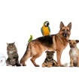


3^{ième} principe clé: Le polymorphisme
Un autre exemple de polymorphisme: la surcharge, ou substitution
Ce mécanisme permet à un objet fils de changer le comportement (de le surcharger) d’un objet père
Par exemple: Un animal a une fonction « faireDuBruit » pour le chien, cette fonction produira un aboiement, pour un chat un miaulement
Le chat et le chien font tous les deux du bruits mais chacun avec sa spécialisation
Animaux.faireDuBruit()
Provoquera un Wouf ou un Miaou en fonction de l’animal
Par polymorphisme, un objet animal peut produire un bruit ou un autre
faireDuBruit()
faireDuBruit() {
Wouf !
}
faireDuBruit() {
Miaou !
}

Slide 26
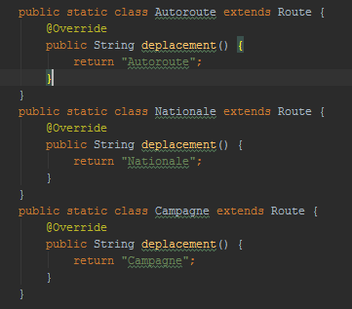
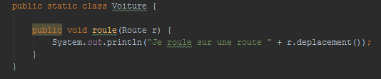
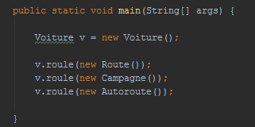
3^{ième} principe clé: Le polymorphisme, Java
Le polymorphisme permet d’ajuster dynamiquement le comportement d’une famille d’objet: La voiture roule sur une Route, en fonction du type de route, le comportement sera différent

Slide 27
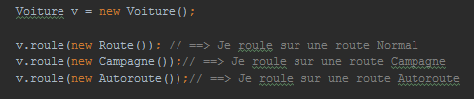
3^{ième} principe clé: Le polymorphisme, Java
La voiture accepte un objet Route sans connaitre son type précis, elle accepte tous les objets qui sont une sorte de Route, en java, tous les objets qui étendent de Route
Le Polymorphisme permet à la voiture d’utiliser un objet Route ou n’importe lequel de ses fils, car par héritage, tous les fils de Route sont au moins une Route

Slide 28
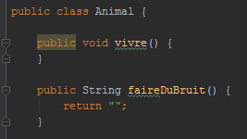
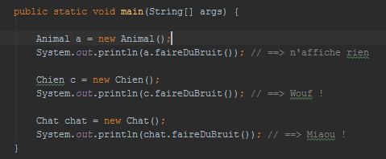



3^{ième} principe clé: Le polymorphisme, Java
La surcharge permet de surcharger le comportement (méthode) d’une classe
Par Exemple, la classe Animal fait un bruit par défaut, le chien fait Wouf et le Chat Miaou
Le chat et le chien ont surchargé la méthode faireDuBruit() pour spécialiser leur comportement
Qu’affiche ce dernier objet ?
Animal a = new Chien()
a.faireDuBruit()

Slide 29
3^{ième} principe clé: Le polymorphisme, Java
Ce morceau de code utilise le comportement du Chien car l’objet « réel » est bien un chien
Au moment de la compilation, on peut utiliser n’importe quelle classe d’animal pour appeler la méthode faireDuBruit()
Au moment de l’exécution, c’est le vrai objet qui est contenu dans Animal qui sera utilisé, en l’occurrence, un objet Chien
Wouf !

Slide 30
La notion de contrat
Une autre notion en POO : la notion d’interface ou de contrat
Une Interface défini le contrat qu’un objet doit remplir
On dit qu’un objet implémente une interface
L’implémentation multiple est possible (contrairement à l’héritage multiple)
Par exemple, imaginons un objet « Plat » qui est « Mangeable » et « Agréable »
<Interface>
Mangeable
manger()
<Interface>
Agreable
plaisir()
Classe
objet
Le Cailloux et le BonPetitPlat héritent tous les deux d’Objet
Le BonPetitPlat est mangeable et agréable, tandis que le cailloux n’est que mangeable
Classe
Cailloux
manger()
Classe
BonPetitPlat
manger()
plaisir()

Slide 31
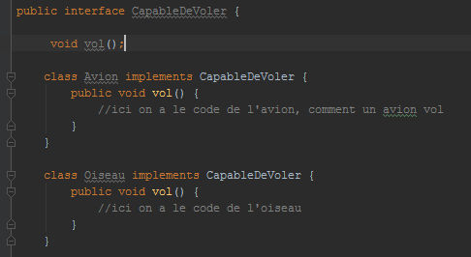
La notion de contrat, en Java
En java on utilise le mot clé interface pour la déclaration et le mot clé implements pour implémenter une interface
Une interface en java ne contient ni code concret ni propriétés (sauf constantes), uniquement les signatures des méthodes : le contrat (le QUOI)
Les objets qui implémentent les méthodes, vont contenir le code (implémenter le COMMENT)
Un Avion et un Oiseau Volent, mais seul l’objet concret sait comment faire

Slide 32
La composition
La composition permet d’ajouter un comportement à un objet, sans utiliser l’héritage
Par exemple: une voiture peut tourner
Par héritage, la voiture va hériter d’un objet Volant qui a la fonction tourner
Par composition, la voiture va contenir un objet Volant a qui la voiture va déléguer la fonction tourner
La composition permet de contourner le problème de l’héritage multiple
Même exemple: une voiture peut tourner et accélérer
Par héritage, on ne peut pas hériter d’un Objet Volant et d’un Objet Moteur
Par composition, la voiture contient un Volant qui va tourner, et un Moteur qui va accélérer

Slide 33
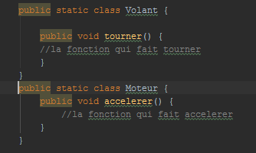
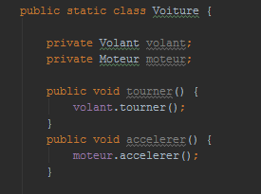
La composition en Java
Une classe peut déléguer du comportement à ses propriétés, l’objet voiture va déléguer la fonction tourner au volant
La voiture est composée d’un volant et d’un moteur
Lorsqu’on appelle la fonction tourner() sur la voiture, la fonctionnalité est déléguée au volant
Il s’agit d’une bonne encapsulation : la voiture ne sait pas comment le volant fonctionne, mais elle sait qu’il permet de tourner

Slide 34
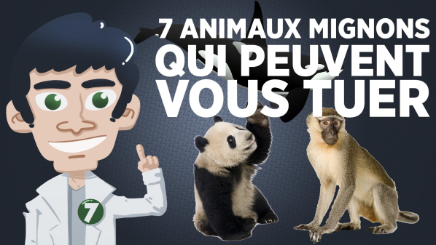
Travaux dirigés
Compléter les manques et trouver les erreurs
<Interface>
Vivable
vivre()
Classe
Animal
faireDuBruit()
<Interface>
Venimeux
poison()
<Interface>
Calinable
calin()
Classe
AnimalMignon
calin()
Classe
AnimalDangereux
faireDuBruit()
Classe
Ornithorynque
poison()
Classe
Chaton
miaou()
Classe
Panda
faireDuBruit()

Slide 35
Travaux dirigés corrigés
Compléter les manques et trouver les erreurs
<Interface>
Vivable
vivre()
Classe
Animal
faireDuBruit()
<Interface>
Venimeux
poison()
<Interface>
Calinable
calin()
Classe
AnimalMignon
vivre()
calin()
faireDuBruit()
Classe
AnimalDangereux
faireDuBruit()
Classe
Ornithorynque
poison()
calin()
vivre()
faireDuBruit()
Classe
Chaton
vivre()
calin()
faireDuBruit()
Classe
Panda
faireDuBruit()

Slide 36
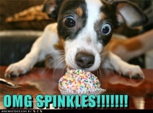
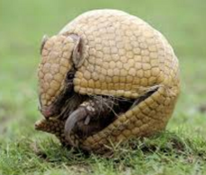
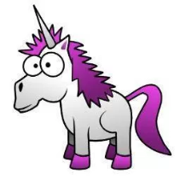
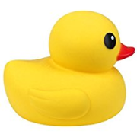

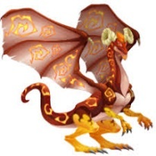


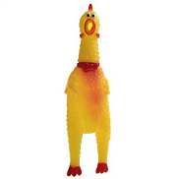
Travaux dirigés: La ménagerie
Il était une fois … des objets
Classe
Animal
faireDuBruit()
JackRussel
Tatou
Licorne
CanardPlastique
Chien
Dragon
Pegase
Cerbère
PouletPlastique

Slide 37
Travaux dirigés: La ménagerie
Exercice 1: en partant de la classe Animal, fabriquer une première hiérarchie d’objet pour que tous les Animaux (Objets) partagent leur propriétés/comportements communs
Exercices 2: considérons les appels de code suivant:
Comment « refactorer » ce code pour le rendre plus générique ? Il faut voir comment regrouper les objets par affinités ou propriétés communes
dresseur.dressageChien(Chien c)
dresseur.dressageCerbere(Cerbere c)

Slide 38
Travaux dirigés: La ménagerie
Exercice 3: Sur le même principe, essayez de regrouper les objets par fonctionnalités communes pour que le code suivant fonctionne
Hero.chevauche(Cerbere c)
Hero.chevauche(Pegase p)
Hero.chevauche(Licorne l)
➔ hero.chevauche(????)

Slide 39
Travaux dirigés: La ménagerie
Exercices 4: considérons que la méthode « faireDuBruit » est implémentée dans chaque animaux (miaou pour le chat, puicpuic pour le CanardPlastique..
criDesAnimaux(Animal a) { print a.faireDuBruit(); }
CanardPlastique c = new CanardPlastique()
c.faireDuBruit() ➔ puic puic !
Chat chat = new Chat()
chat.faireDuBruit() ➔ miaou !
dresseur.criDesAnimaux(Animal a) {
a.faireDuBruit()
}
dresseur.criDesAnimaux(new Tatou() ) ➔ ?
dresseur.criDesAnimaux(new Dragon()) ➔ ?

Slide 40
Travaux dirigés: La ménagerie
Exercices 4 suite: comment faire en sorte que le Tatou et le dragon aient leur propre cri ?

Slide 41
En résumé
La POO va permettre de modéliser des applications complexes en s’appuyant sur des objets et leurs interactions
Les objets ne doivent avoir qu’une responsabilité unique (principe SRP)
Les objets ne doivent pas « trop » se connaitre entre eux, et ne surtout pas connaitre la mécanique interne (implémentation) des autres objets (Loi de Demeter)
La POO produit des applications plus maintenables, plus compréhensibles
les objets sont réutilisables d’une application à l’autre
Les 3 grands principes de POO
Encapsulation
Héritage
Polymorphisme

Slide 42
Katas
Beginner: Encapsulation, classes, sous classes
https://www.codewars.com/kata/lombok-encapsulation/train/java
https://www.codewars.com/kata/basic-subclasses-adam-and-eve/train/java
https://www.codewars.com/kata/color-ghost/train/java
https://www.codewars.com/kata/building-blocks/train/java
Intermediate
https://www.codewars.com/kata/mystery-colors/train/java

Slide 43
Vocabulaire
Classe / Interface : C’est la définition d’un objet
Objet : c’est une instance d’une classe
Encapsulation: le fait de cacher l’implémentation d’un objet pour limiter son couplage (ses dépendances extérieures)
Héritage: mécanisme d’héritage des propriétés et fonctions d’un objet père à un objet fils
Polymorphisme: capacité d’un objet à prendre plusieurs formes
Interface: défini le contrat que doit respecter un objet, les interfaces sont utilisées pour partager/définir des comportements (pas des propriétés)

Slide 44

Ressources à imprimer

Slide 45
Ressources à imprimer

